Slide 1
תכנות מונחה עצמים
האם מה שלמדנו עד כה מדמה את המציאות ושפת האדם בצורה טובה?

Slide 2
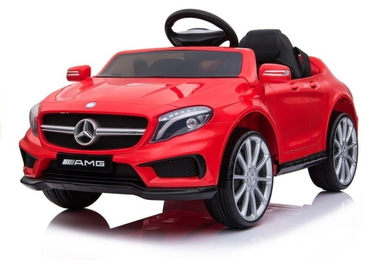
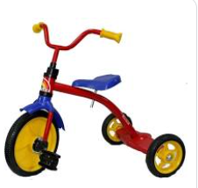
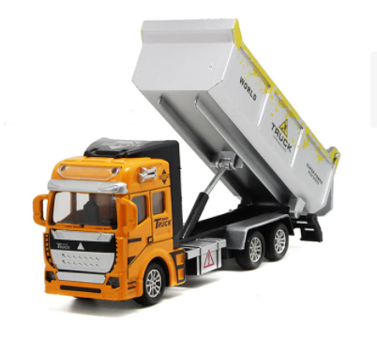
תכנון מערכת לניהול כלי רכב

Slide 3
מערכת לניהול כלי רכב
Car – Data: Speed, Motor Volume, Gas level, Seats. Operations: Turn Left, Turn Right, Getters / Setters
Truck - Data: Speed, Motor Volume, Gas level, Cabin Volume. Operations: Turn Left, Turn Right, Getters / Setters
Bicycle – Data: Speed, IsElectric. Operations: Turn Left, Turn Right, Getters / Setters

Slide 4
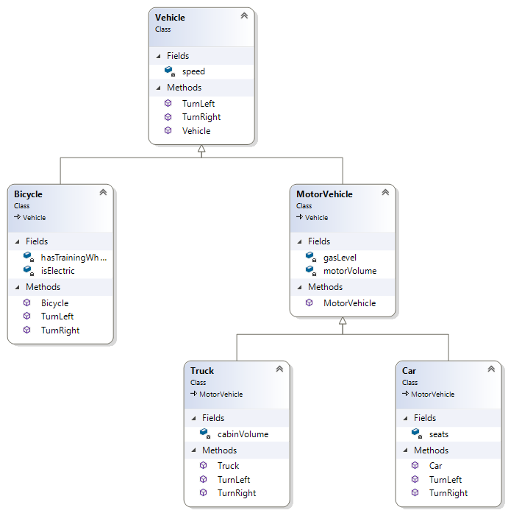
UML תכנון המערכת בעזרת תרשים
V
V
o
o
o
o
o
o

Slide 5
האם הקוד הבא נאמן לעולם המתואר?
כן! הקוד יוצר עצם מסוג מכונית וההפניה מסתכלת עליו ככלי רכב!

Slide 6

האם הקוד הבא נאמן לעולם המתואר?
לא! כלי רכב – הוא מושג מופשט. אין עצמים בעולם המתואר שההגדרה המדויקת שלהם היא "כלי רכב"

Slide 7
Introduction to
מחלקות מופשטות Abstract Classes

Slide 8
מהם מחלקות מופשטות?
מחלקות שלא ניתן ליצור מהם אובייקטים! (אבל ניתן להגדיר הפניה שהטיפוס שלה מופשט)
ניתן לרשת ממחלקות מופשטות. גם מחלקה מופשטת יכולה לרשת ממחלקה מופשטת אחרת.
מכילות כל מה שכל מחלקה רגילה מכילה: תכונות, פעולות וכו'...
וגם...
מחלקות מופשטות יכולות להגדיר פעולות מופשטות!

Slide 9
מהם פעולות מופשטות?
מוגדרות במחלקה מופשטת בלבד!
ההגדרה שלהן לא כוללת מימוש! רק חתימה.
חייבות להיות Public!
המחלקות הרגילות שיורשות מהמחלקה המופשטת חייבות (!) לממש את הפעולות המופשטות ולדרוס אותן בעזרת override!
אם לכלי רכב יש פעולה "פנה שמאלה" הגדרת הפעולה כמופשטת מבטיחה שכל עצם שיוצר כסוג של כלי רכב יממש את הפעולה הזו!

Slide 10
אילו מחלקות ופעולות מופשטות יש כאן?
V
V
o
o
o
o
o
o

Slide 11

מתוקן UML
o
o
סימונים חדשים בתרשים:
מחלקות מופשטות – בקו מקווקו
פעולות מופשטות – בפונט איטלקי
o
o
o
o

Slide 12
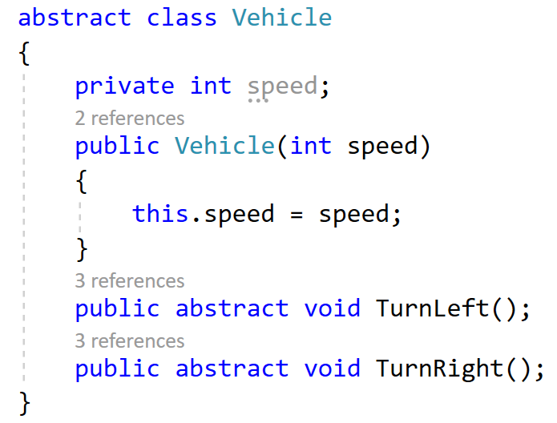
C#

Slide 13
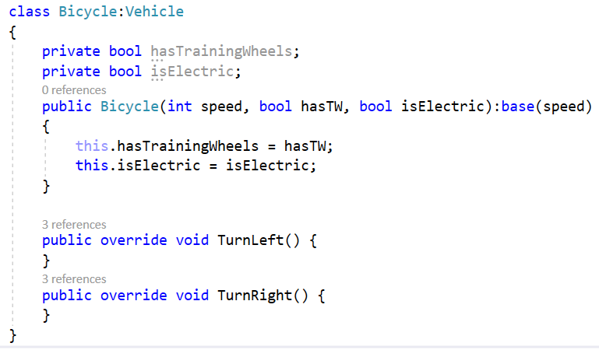
C#

Slide 14
תרגיל 1:
ממש את המחלקות המתוארות בתרשים ה UML.
וודא שלא ניתן לבנות עצמים מהמחלקות המופשטות
כתוב פעולה המקבלת מערך של כלי רכב וגורמת לכל הרכבים הממונעים במערך לפנות שמאלה ולכל האופניים לפנות ימינה. בנוסף הפעולה תחזיר את מספר כלי הרכב מסוג אופניים שהיו חשמליים
כתוב תכנית המייצרת 5 כלי רכב בתוך מערך ומפעילה את הפעולה שכתבת.

Slide 15
תרגיל 2(המשך לדף התרגילים בירושה):
תכנן מחדש את המחלקות והיחסים ביניהם וסכם את התכנון בתרשים UML.
עדכן את הקוד של המחלקות בהתאם ל UML החדש.
הוסף מחלקה חדשה המתארת מעגל בשם Circle לתרשים ה UML וכתוב את הקוד של המחלקה.
בדוק האם הפעולה שרשמת בסעיף 2 של החלק העוסק בפעולות וירטואליות עדיין עובדת גם אחרי השינויים שביצעת כאשר במערך חלק מהצורות הם מסוג מעגל.

